Slide 1
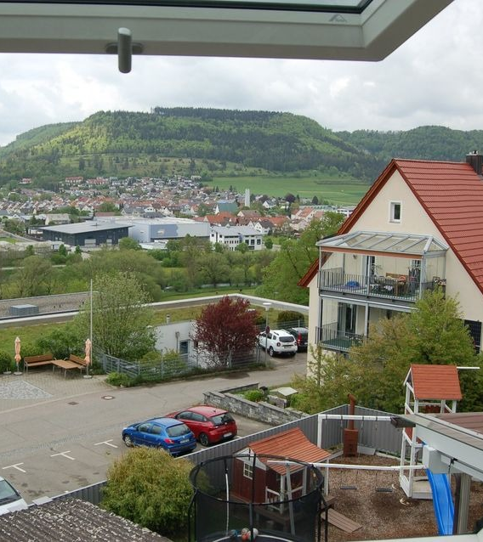
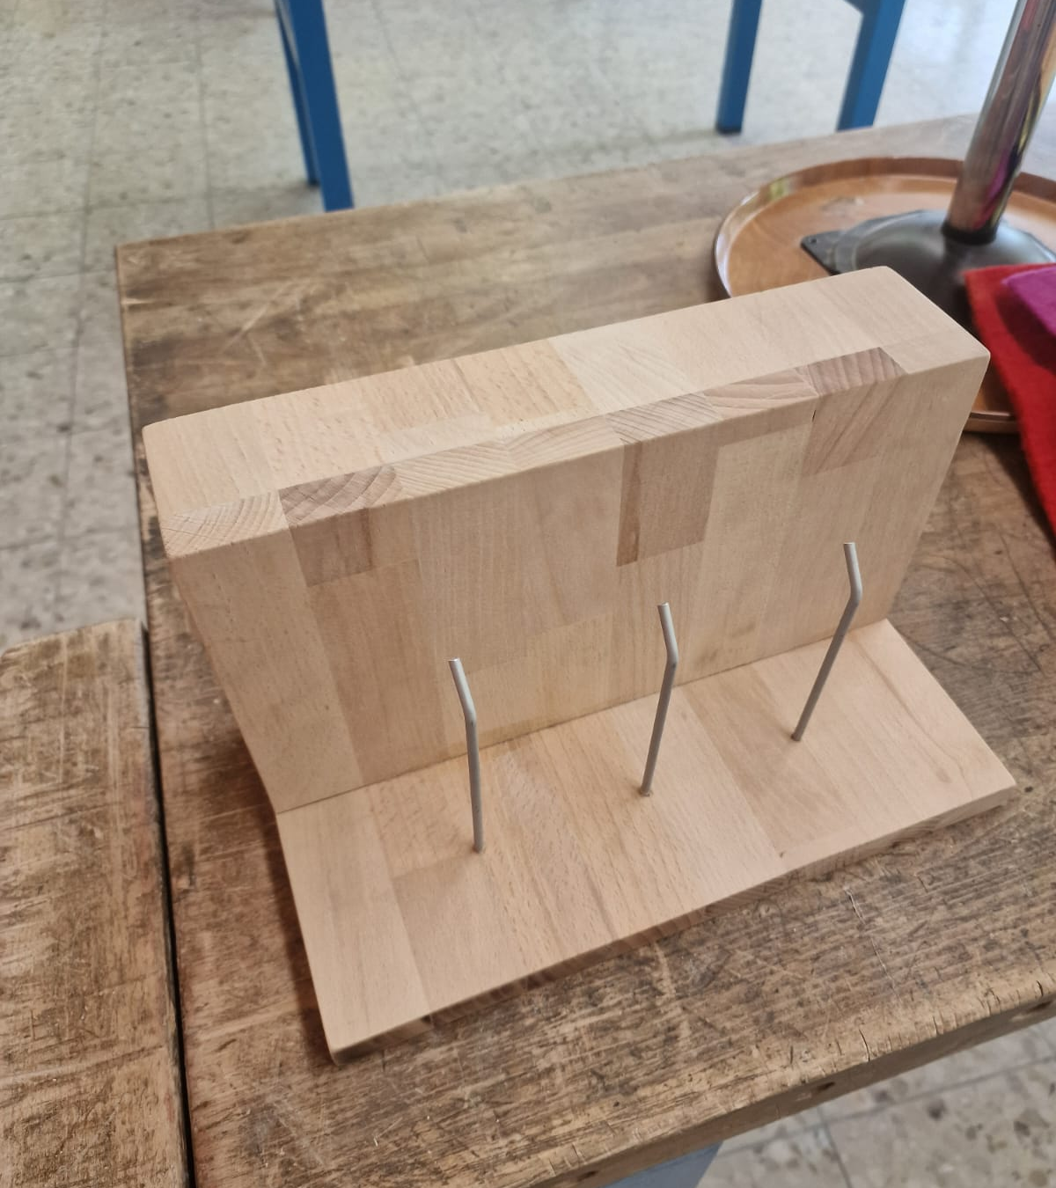
Projektprüfung 2023 in WiB und Technik
von
Erik Kollmer und Christoph Rottach

Slide 2
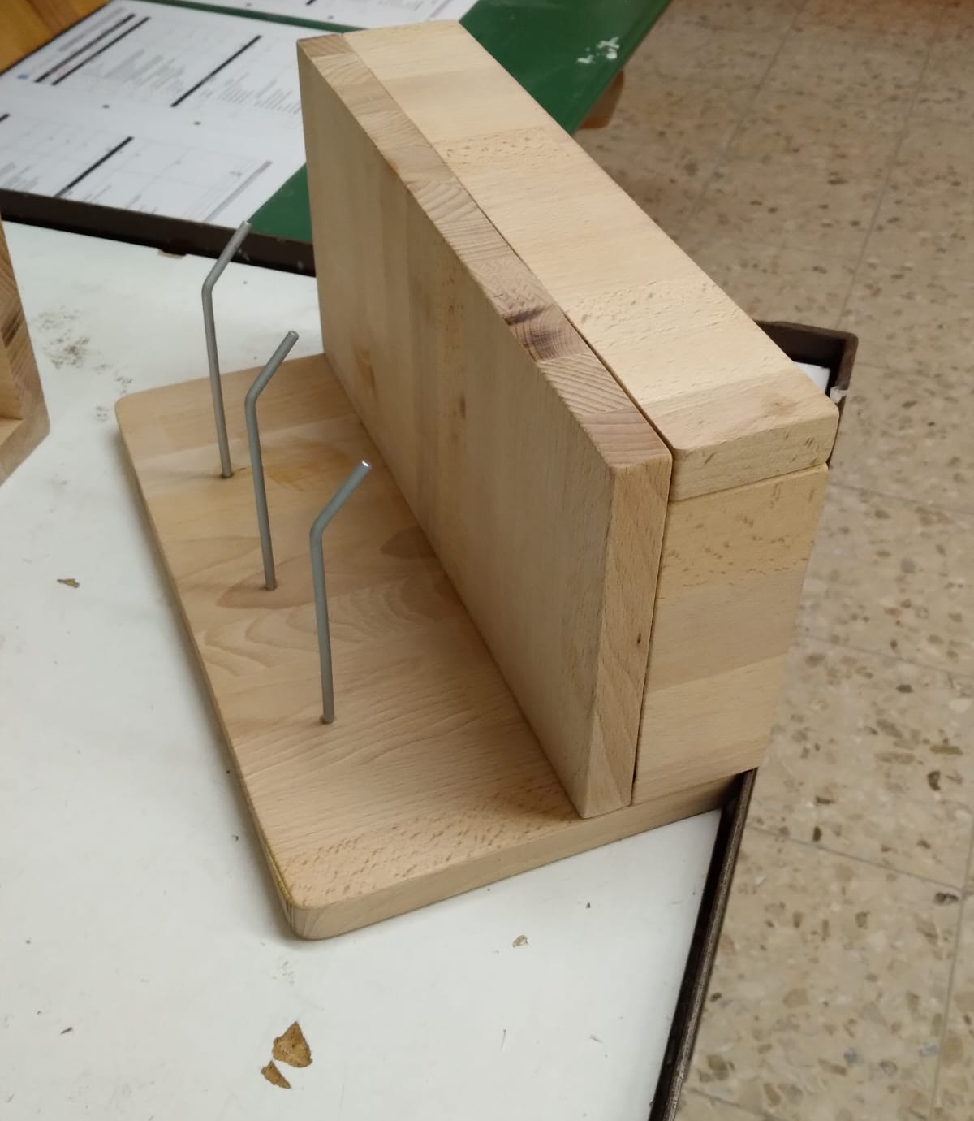
Gliederung:
Wahl der Kriterien
Wahl der Wohnung
Kostenplanung
Skizze
Stückliste
Technische Zeichnung
Arbeitsplan
Reflexion
Quellenangabe

Slide 3
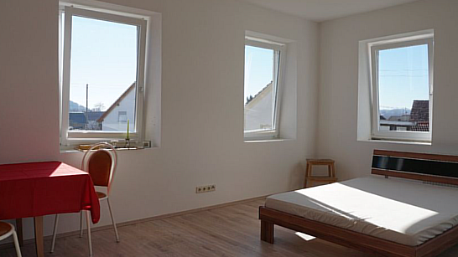
1. Wahl der Kriterien
Kriterien:
Lage
Preis
Ausstattung

Slide 4
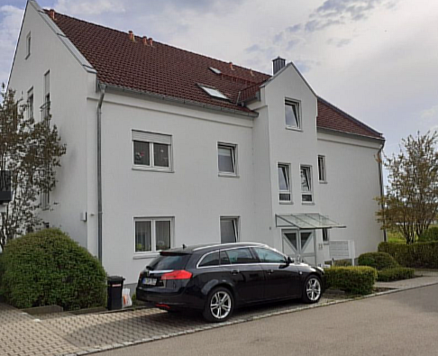
2. Wahl der Wohnung
PKW Stellplatz
Eigene Küche
Eigener Waschraum

Slide 5
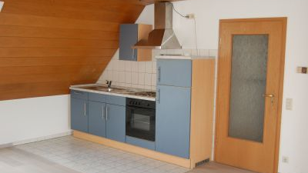
Preis/Leistung war sehr gut
Wohnung hat am besten zu Kriterien gepasst

Slide 6
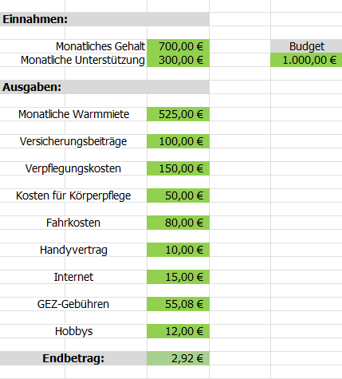
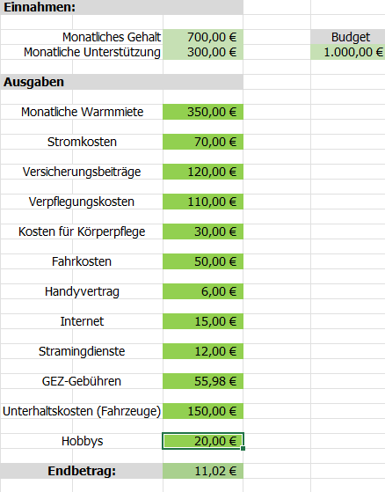
3. Kostenplanung

Slide 7
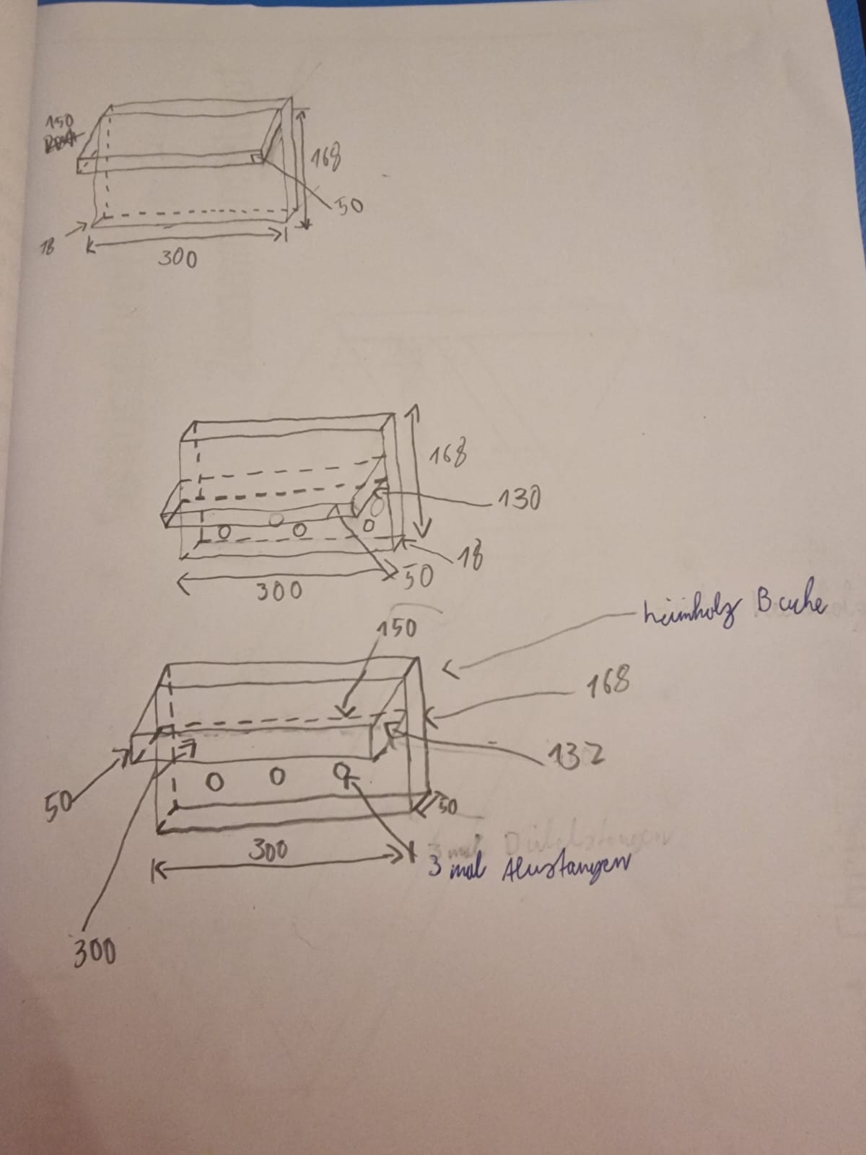
4. Skizze

Slide 8
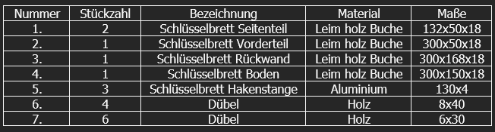
5. Stückliste

Slide 9
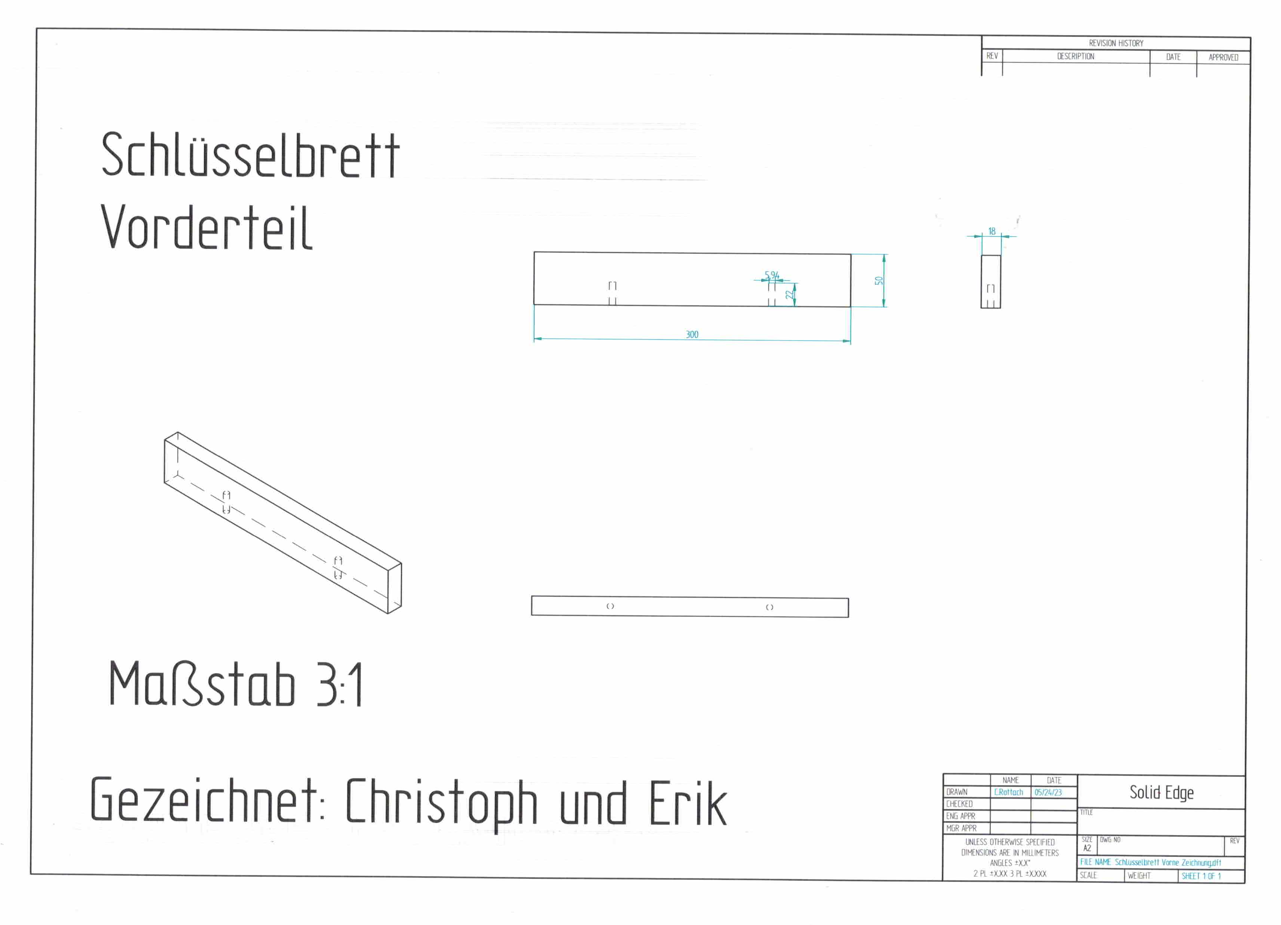
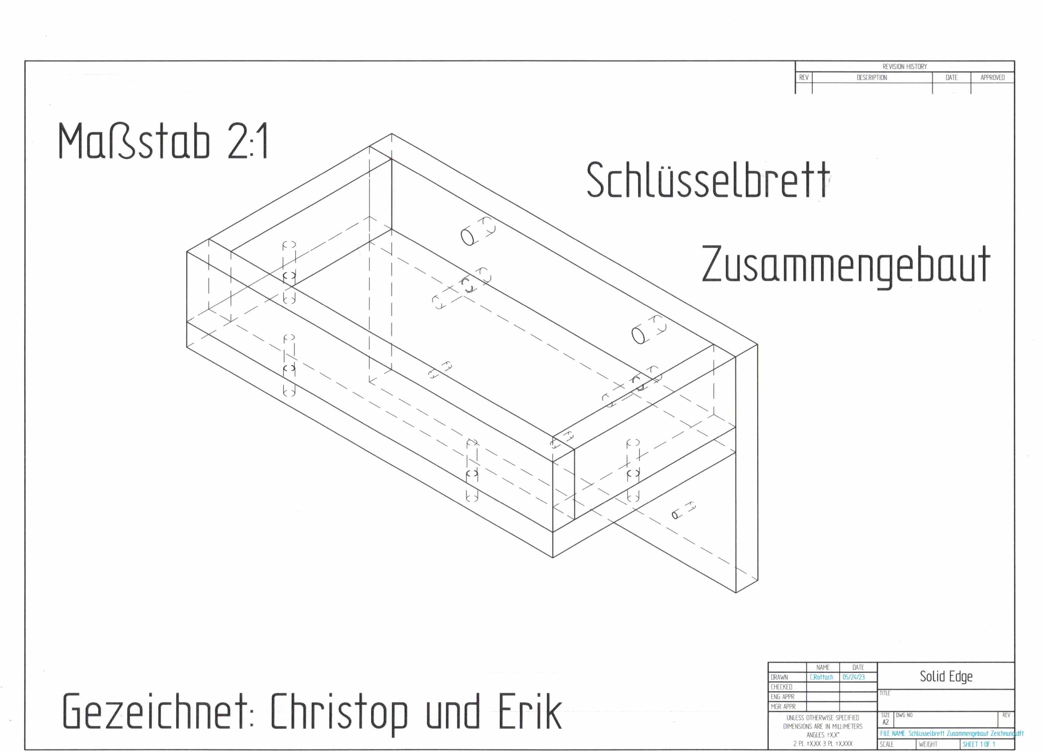
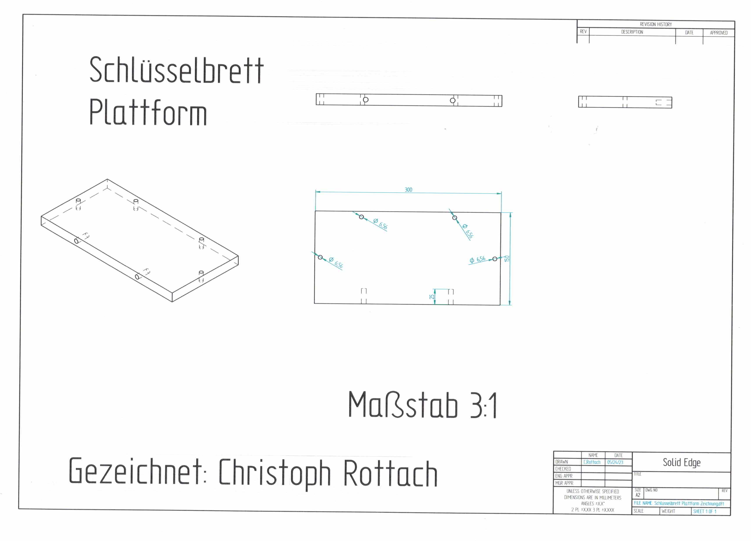
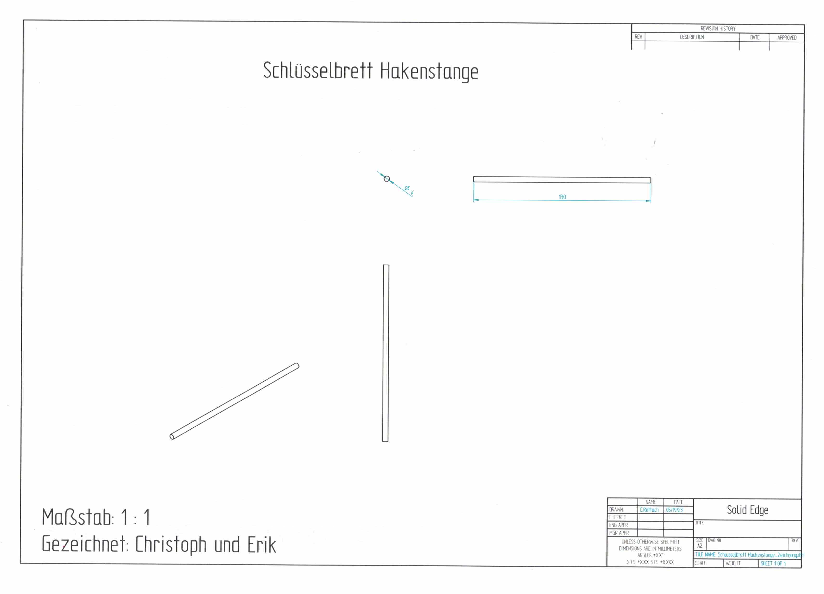
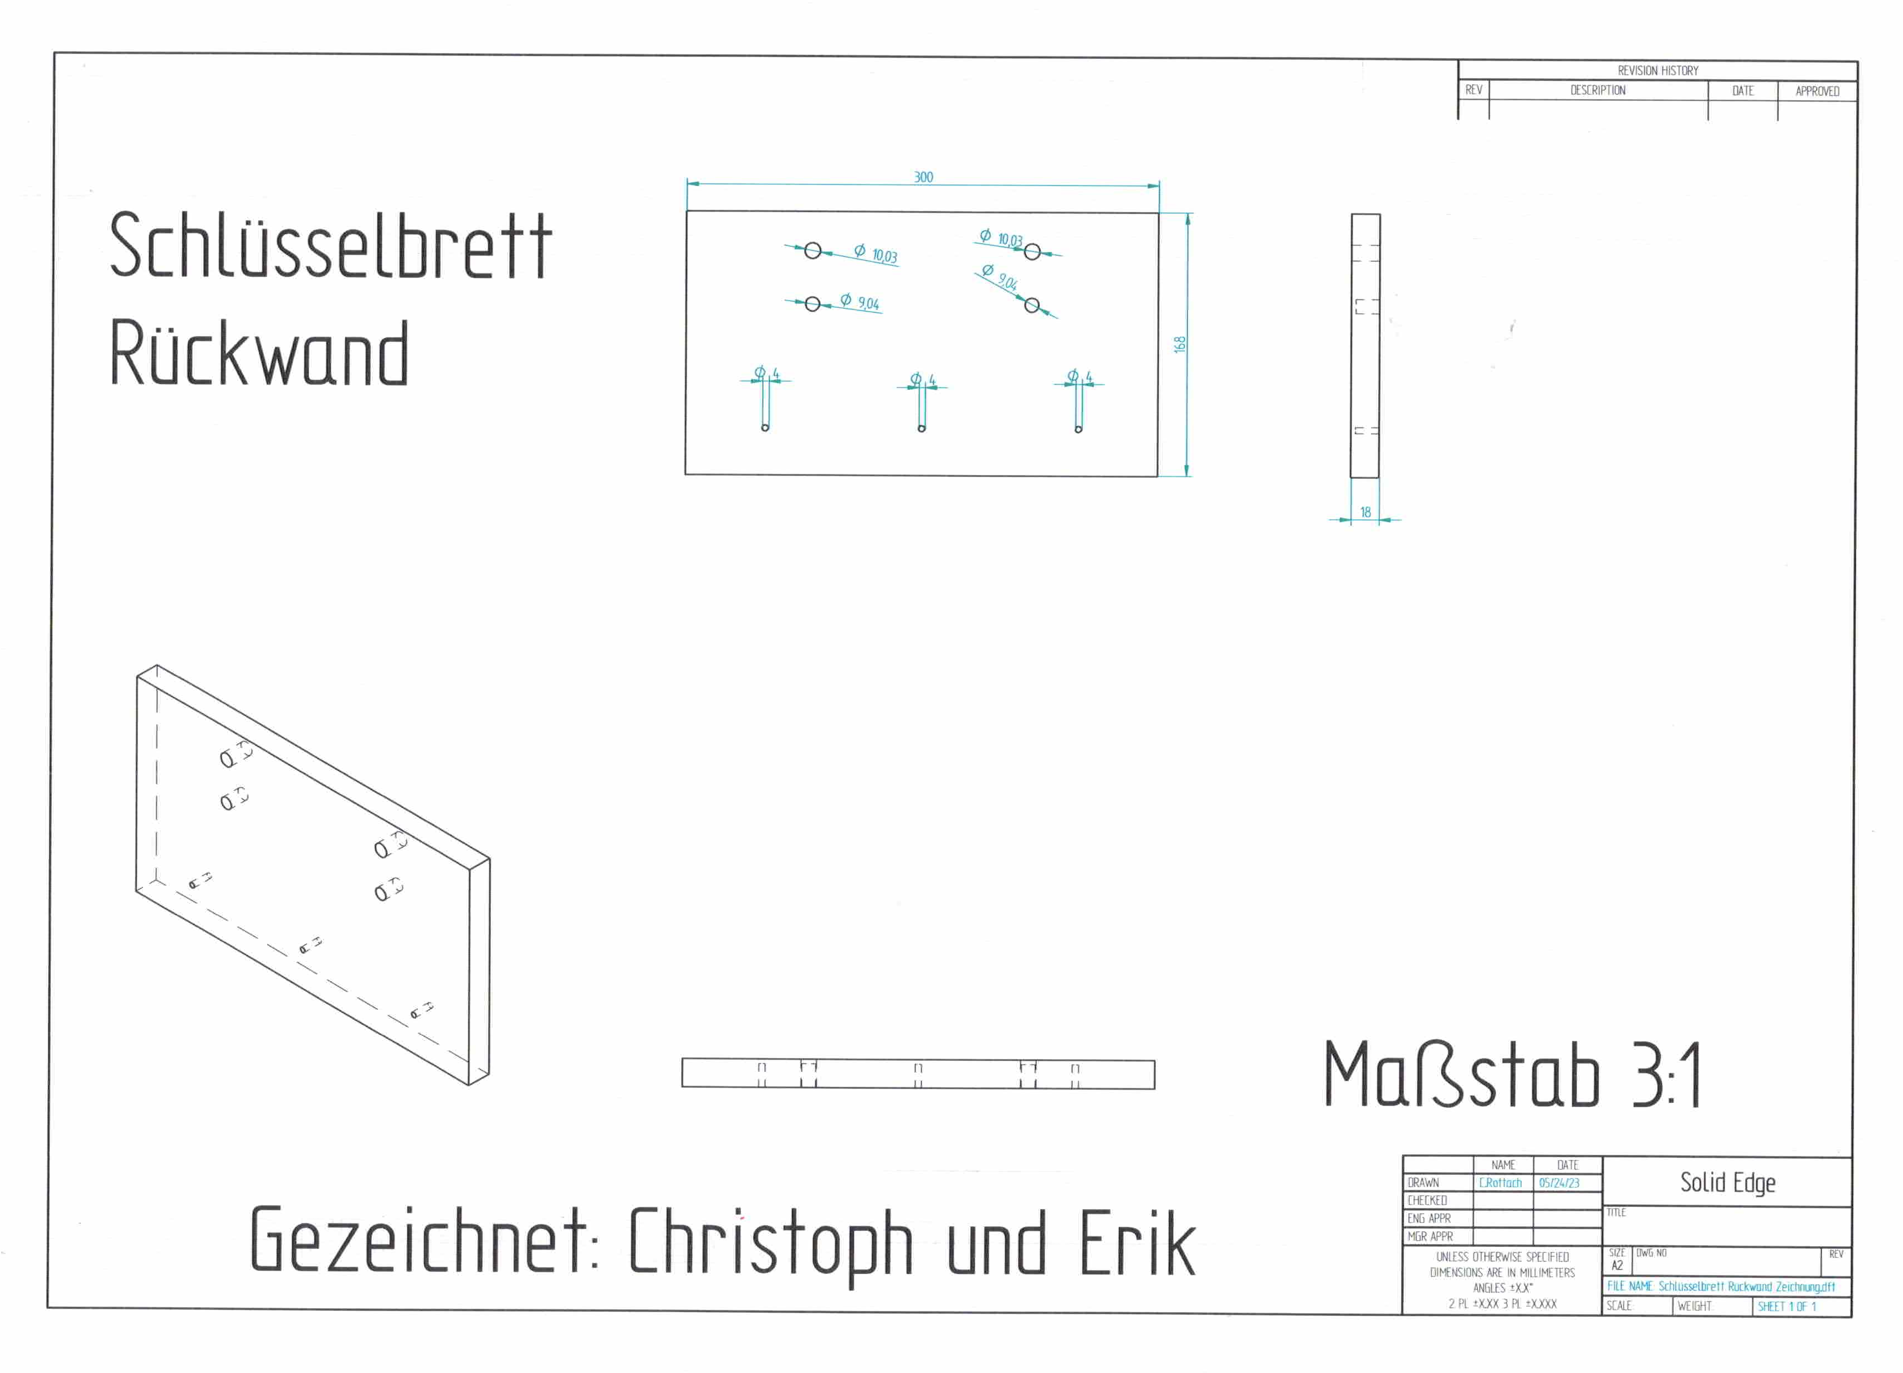
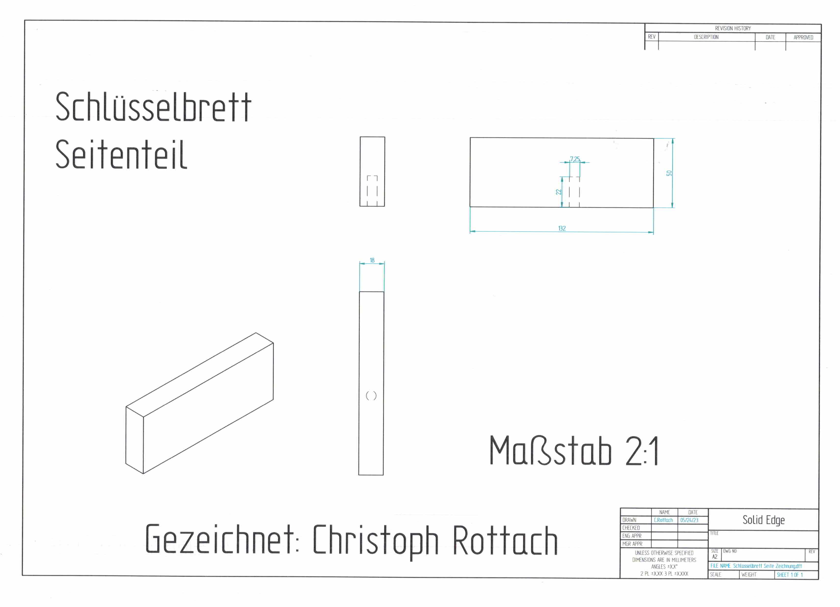
6. Technische Zeichnung

Slide 10
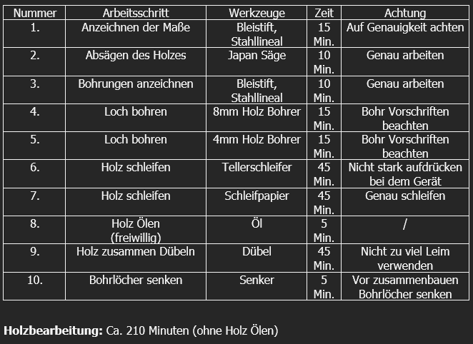
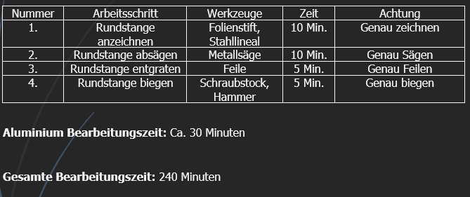
7. Arbeitsplan

Slide 11
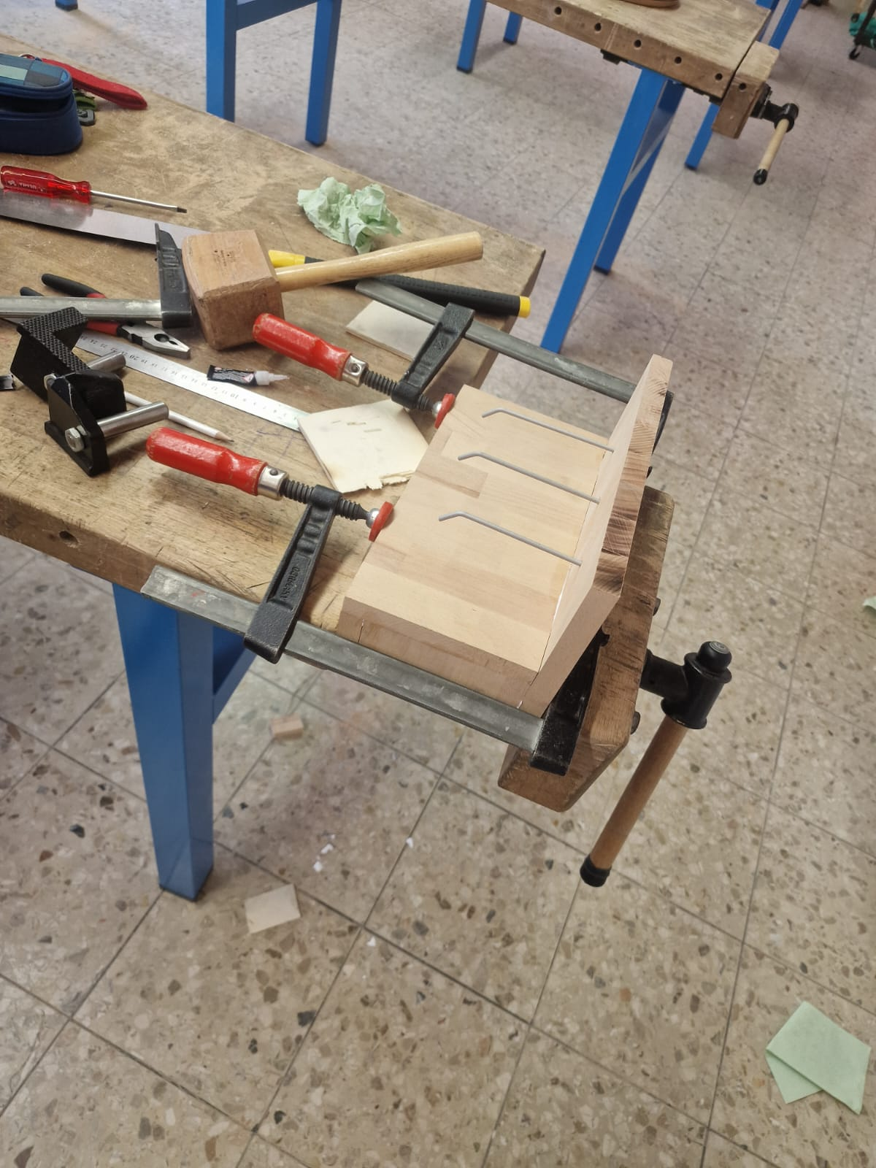
8. Reflexion WiB/Technik

Slide 12
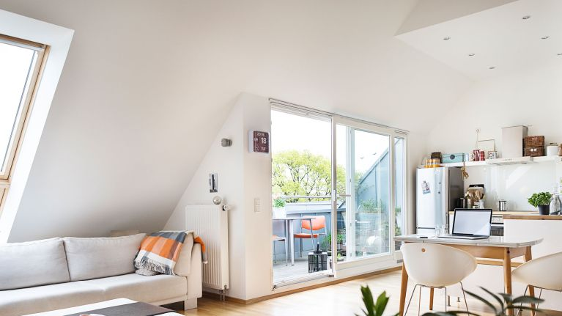
9. Quellenangabe
Erik:
https://www.kleinanzeigen.de/s-anzeige/charmante-1-zimmer-wohnung-in-ochsenhausen/2434586316-203-19203
https://www.kleinanzeigen.de/s-anzeige/schoene-helle-neue-1-zimmerwohnung-an-personen-mit-festem-job/2444402641-203-6670
Christoph:
https://www.kleinanzeigen.de/s-anzeige/helle-2-zimmer-dachgeschosswohnung-in-muehlheim-zu-vermieten/2442707164-203-8505
https://www.kleinanzeigen.de/s-anzeige/1-zimmerappartement-mit-stellplatz/2446621331-203-8508
Bilder:
https://www.google.com/url?sa=i&url=https%3A%2F%2Fwww.deutschland.de%2Fde%2Ftopic%2Fleben%2Flifestyle-kulinarik%2Fwie-deutschland-wohnt&psig=AOvVaw2pv0hG7nyphc6hd6tYWqAU&ust=1685025553486000&source=images&cd=vfe&ved=0CBEQjRxqFwoTCLDNr7-Xjv8CFQAAAAAdAAAAABAE

Slide 13
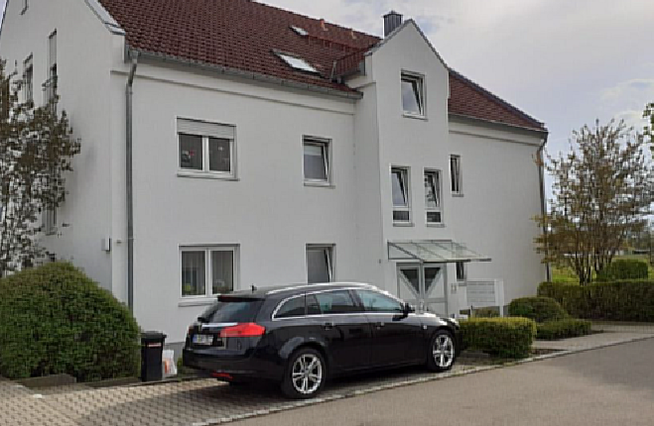

Vielen Dank für Ihre Aufmerksamkeit

